Slide 1
6.1.7 Dijital Dünya 6.1.7 A Bir Varmış Bir Yokmuş Eski Günlerde

Slide 2
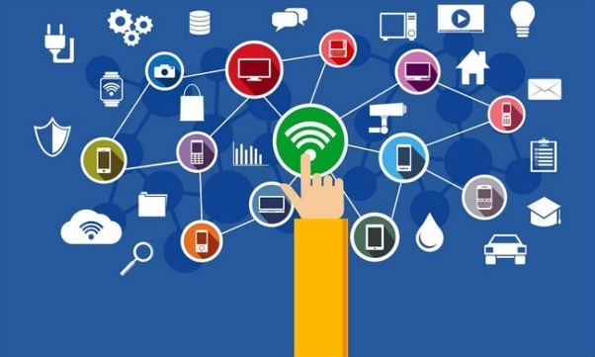
Bir Varmış Bir Yokmuş Eski Günlerde
İnternet yokken insanlar neler yapıyordu?

Slide 3
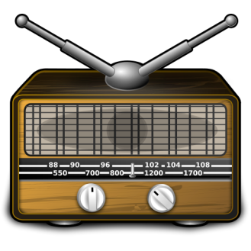
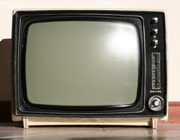

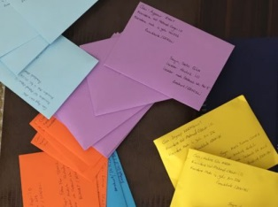
Bir Varmış Bir Yokmuş Eski Günlerde
radyo dinlemek
TV izlemek
Gazete okumak
Mektuplaşmak

Slide 4
İnterneti Niçin Kullanırız?
Oyun Oynamak
İletişim Kurmak
Sosyal Medyayı Kullanmak

Slide 5
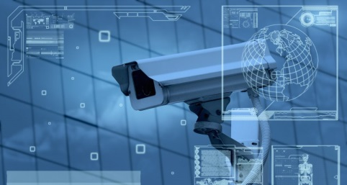


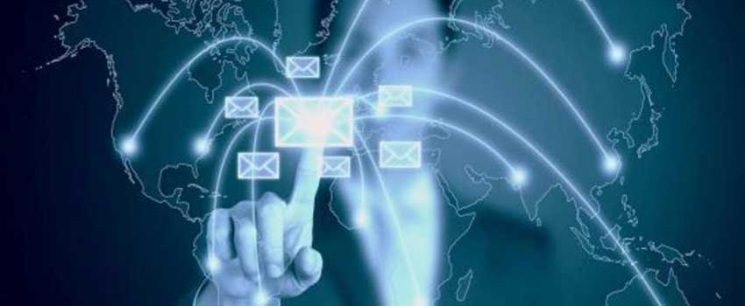
Teknoloji İle Hangi Alışkanlıklarımız Değişti?
Haberleşme
Bilgi edinme
Alışveriş yapmak
Eğitim
Güvenlik
Sağlık

Slide 6
İnternet Üzerinden Alışveriş Yapmak Neleri Etkiler?
İnsanlar çarşı veya market gezmek yerine oturduğu yerden istediği ürünü alıp evine kadar getirtebiliyor.
Gıda
Giyim
Elektronik
Beyaz Eşya
Oyuncak v.s gibi mağazalar etkilendiği gibi internet üzerinden satış yapıyorsa daha büyük kitlelere satış yapabilirler.

Slide 7
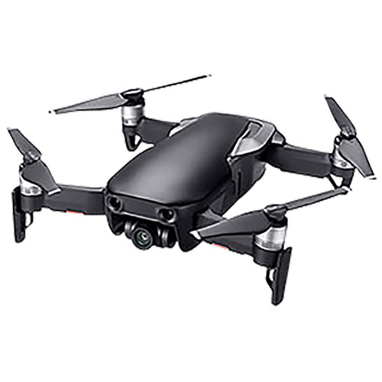
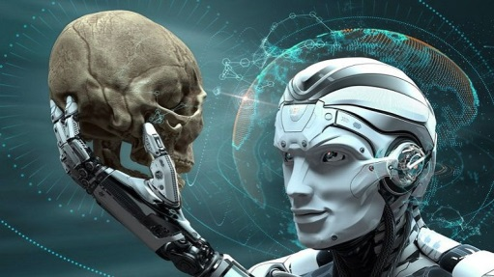
Teknoloji, Meslek Oluşumlarını Etkilemiş midir?
Teknolojinin gelişmesi ile beraber bazı meslek grupları yok olmakta diğer yandan bazı meslek grupları da ortaya çıkmaktadır.

Slide 8
Teknoloji, Meslek Oluşumlarını Etkilemiş midir?
Arttırılmış gerçeklik seyahat oluşturucusu,
yapay zeka tabanlı sağlık teknisyeni,
yapay zeka tabanlı müşteri hizmetleri yöneticisi,
yapay zeka tabanlı dijital stratejist,
yapay zeka tabanlı otoban kontrolörü,
yapay zeka tabanlı tedarik zinciri tasarımcısı,
yapay zeka tabanlı sistem analisti, yapay zeka teknisyeni,
yapay zeka eğitmeni,
analitik çevirmeni,
arttırılmış gerçeklik kullanıcı deneyim tasarımcısı,
yapay zeka çözüm sağlayıcısı,
arttırılmış gerçeklik ve sanal
dünya tasarımcısı,
otomatik -robot sistem tamircisi,
sürücüsüz araç mühendisi,
biyo-teknoloji mühendisi,
bot lobicisi,
chatbot suç uzmanı,
zaman kuru brokırı,
iklim analisti ve hava moderatörü,
drone standartları uzmanı,
drone teknisyeni,
drone trafiği optimizasyoncusu,
**Dr. Şebnem Özdemir’in Geleceğin
Meslekleri Listesinden Alıntıdır.

Slide 9
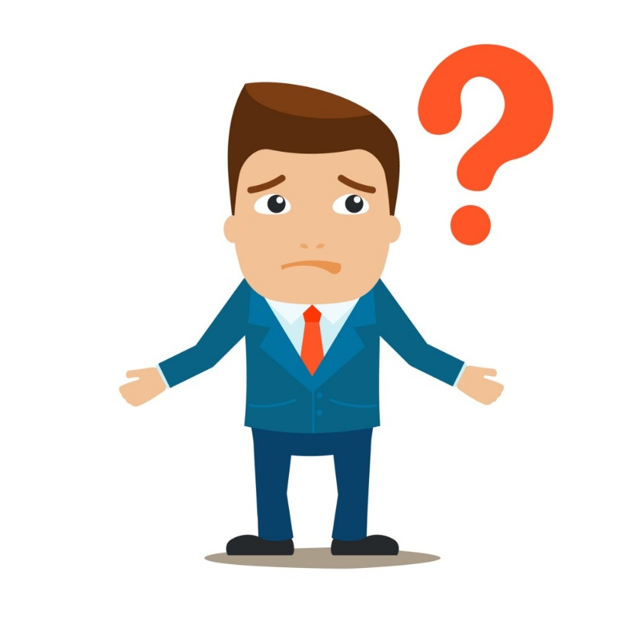
Teknoloji İle Beraber Yararlı Gelişmeler Olmuş mudur ?

